Slide 1
ENGENHARIA DE SOFTWARE
Módulo 6
MODELO RAD
(Rapid Application Development)
Profa. Vânia Franciscon Vieira

Slide 2
Modelo RAD
O Modelo RAD (Rapid Application Development) é seqüencial linear enfatizando o desenvolvimento rápido.
A “alta velocidade” é conseguida através de uma abordagem de construção baseada em várias equipes trabalhando em paralelo quando o produto pode ser dividido em módulos.
Adequado quando os requisitos são bem definidos, o escopo do sistema é restrito e a aplicação pode ser modularizada.

Slide 3
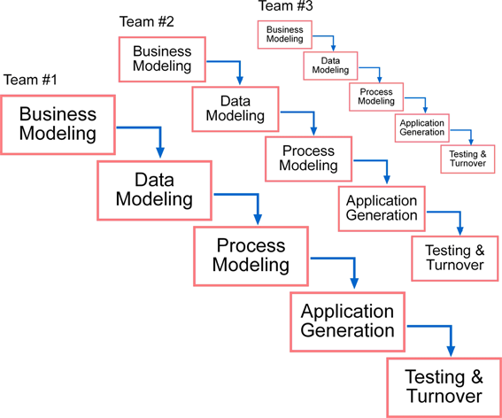
Modelo RAD

Slide 4
Modelo RAD
Enfatiza um ciclo de desenvolvimento curto, com o uso de uma abordagem de construção baseada no uso de componentes.
O planejamento é essencial, porque equipes trabalham em paralelo em diferentes funções do sistema.
Recomendável quando uma aplicação pode ser modularizada.

Slide 5
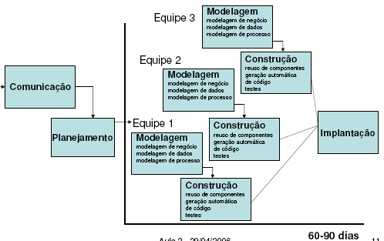
Modelo RAD

Slide 6
Modelo RAD
É dividido em 5 fases:
1 - Modelagem do negócio:
O fluxo de informação entre as funções do negócio são modeladas de maneira a responder às questões:
→ Que informação dirige o processo do negócio?
→ Que informação é gerada?
→ Quem gera a informação?
→ Para onde a informação vai?
→ Quem a processa?

Slide 7
Modelo RAD
2 - Modelagem dos dados:
O fluxo de informação definido na fase anterior é refinado em um conjunto de objetos de dados que são necessários para dar suporte ao negócio; são identificadas as características de cada objeto e são definidos seus relacionamentos .

Slide 8
Modelo RAD
3 - Modelagem do processo:
Os objetos de dados definidos são transformados para se obter o fluxo de informação necessário para implementar uma função do negócio; são criadas as descrições dos processamentos necessários para manipular esses objetos de dados.

Slide 9
Modelo RAD
4 - Geração da aplicação:
O modelo RAD assume o uso de técnicas de 4ª geração; ao invés de criar software de forma convencional, reusa componentes quando possível ou cria componentes reutilizáveis; ferramentas automatizadas são utilizadas para gerar software.

Slide 10
Modelo RAD
5 - Teste e modificação:
Por reutilizar componentes, muitas vezes eles já foram testados, o que reduz o tempo de teste; os novos componentes devem ser testados e as interfaces devem ser exercitadas.

Slide 11
Modelo RAD
Vantagens:
O ciclo de desenvolvimento é extremamente curto.
Usado principalmente para aplicações de sistemas de informações;
Desenvolvimento é conduzido em um nível mais alto de abstração;
Visibilidade mais cedo (protótipos);

Slide 12
Modelo RAD
Vantagens:
Visibilidade mais cedo (protótipos);
Maior flexibilidade (desenvolvedores podem reprojetar praticamente a vontade);
Aparência padronizada.

Slide 13
Modelo RAD
O modelo RAD deve ser utilizado quando:
A aplicação é do tipo "stand alone";
Pode-se fazer uso de classes pré-existentes (APIs);
A performance não é o mais importante;
A distribuição do produto é pequena;
O escopo do projeto é restrito;
O sistema pode ser dividido em vários módulos independentes;
A tecnologia necessária tem mais de um ano de existência.

Slide 14
Modelo RAD
Desvantagens:
Requer recursos humanos suficientes para criar um número adequado de equipes em projetos grandes e escaláveis;
Não é apropriado quando os riscos são grandes;

Slide 15
Modelo RAD
Desvantagens:
Não é apropriado quando o sistema precisar interagir com outros sistemas;
RAD requer um comprometimento entre desenvolvedores e clientes para que as atividades possam ser realizadas rapidamente e o sistema seja concluído em um tempo abreviado.

Slide 16
Modelo RAD
Deve ser evitado quando:
A aplicação precisa interagir com outros programas;
Existem poucos plugins e componentes disponíveis;
Performance é essencial;
A distribuição do produto será em grande escala;
Para se construir sistemas operacionais (confiabilidade exigida alta demais)
Jogos de computador (performance exigida muito alta)
Riscos tecnológicos muito altos devido a tecnologia ter sido recém lançada;

Slide 17
Modelo RAD
O RAD é uma metodologia de desenvolvimento de grande sucesso em ambientes proprietários. Embora as ferramentas RAD livres ainda sejam desconhecidas por grande parte dos desenvolvedores, a sua utilização está ganhando força pela comunidade de software livre.
Elas não contam com o suporte de nenhum grande distribuidor e, o que acaba sendo um empecilho para alguns desenvolvedores.

Slide 18
Modelo RAD
Uma forma para o desenvolvimento RAD é a utilização de frameworks, onde esses estão disponíveis para desenvolvimento em linguagens como C e C++ sendo as mais utilizadas em ambientes baseados em software livre.
Outro lugar onde este modelo está presente a muito tempo é na plataforma Windows

